Slide 1
作業07
繳交截止日期：2020/05/19 23:55

Slide 2
作業07 – 販賣機
說明：
販賣機提供可樂的販售，每瓶可樂售價3元，而販賣機只收取1元、5元及10元硬幣，請幫顧客判斷在其所擁有的硬幣數量下最少的硬幣投放次數。
販賣機優先找5元。 (投10元買可樂，找一個5元、兩個一元)
販賣機一次只能購買一瓶。 (有一個10元硬幣，無法直接選擇購買兩瓶，需先購買完一瓶找零後再購買一瓶)
提供測資的擁有金額必>=購買可樂金額需求
Input:
4個數字，第一個數字表示購買的可樂數量，第二、三、四個數字表示顧客擁有的1元、5元、10元個數。
Output :
最少的投放硬幣次數。(輸出數字後記得進行換行)

Slide 3
買3瓶可樂 1個1元、0個5元、1個10元
投1個10元
投1個5元
投3個1元
初始狀態
購買一瓶
購買一瓶
購買一瓶
輸出5
(1+1+3)
1
1
1
1
1
1
10
1
1
1
1
5
1

Slide 4
作業07 – 販賣機
Sample input | Sample output
3 1 0 1 | 5
5 2 2 1 | 7

Slide 5
繳交內容
CoreLab 繳交截圖
java程式碼 (A7_*********.java)
程式執行截圖

Slide 6
CoreLab 使用教學

Slide 7
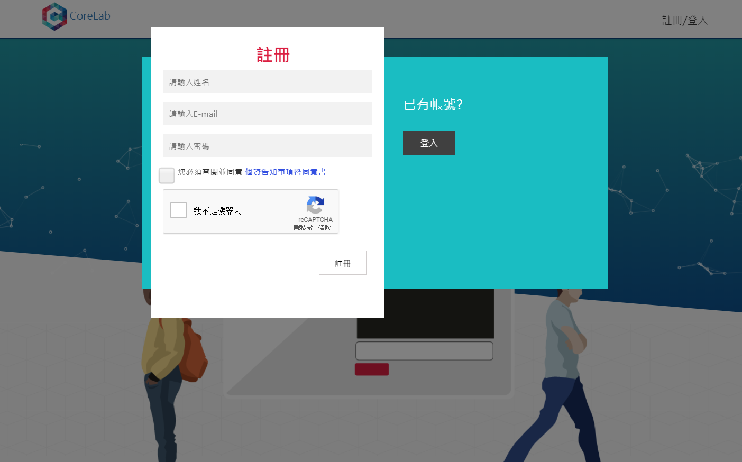
Step1. 註冊帳號
請至 https://corelab.iiiedu.org.tw/ 並點選右上角註冊帳號
姓名請填學號

Slide 8
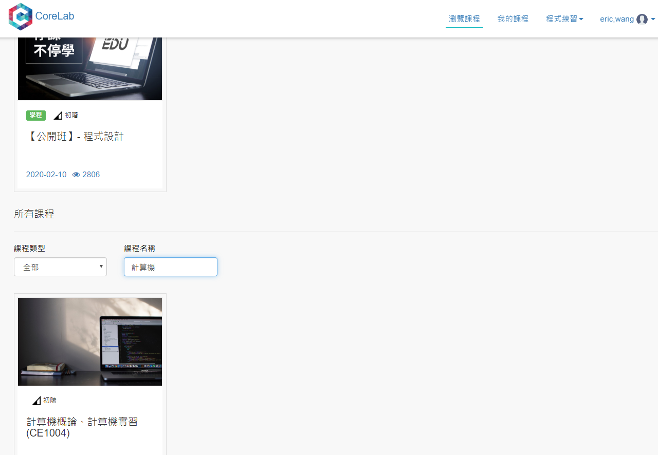
Step2. 搜尋課程
點選右上角瀏覽課程
在課程名稱中輸入關鍵字計算機概論、計算機實習(CE1004)
點選這堂課！

Slide 9
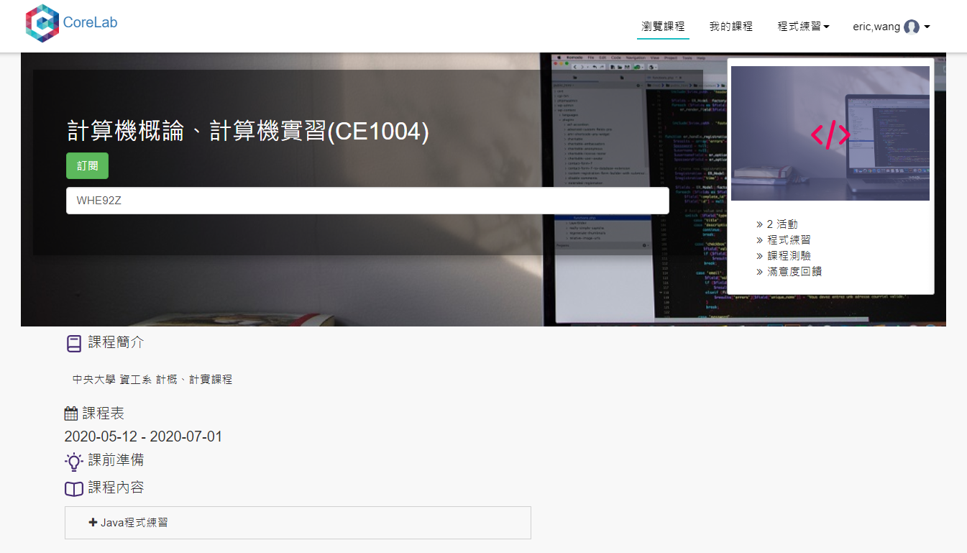
Step3. 訂閱課程
請輸入邀請碼：WHE92Z，並點選訂閱

Slide 10
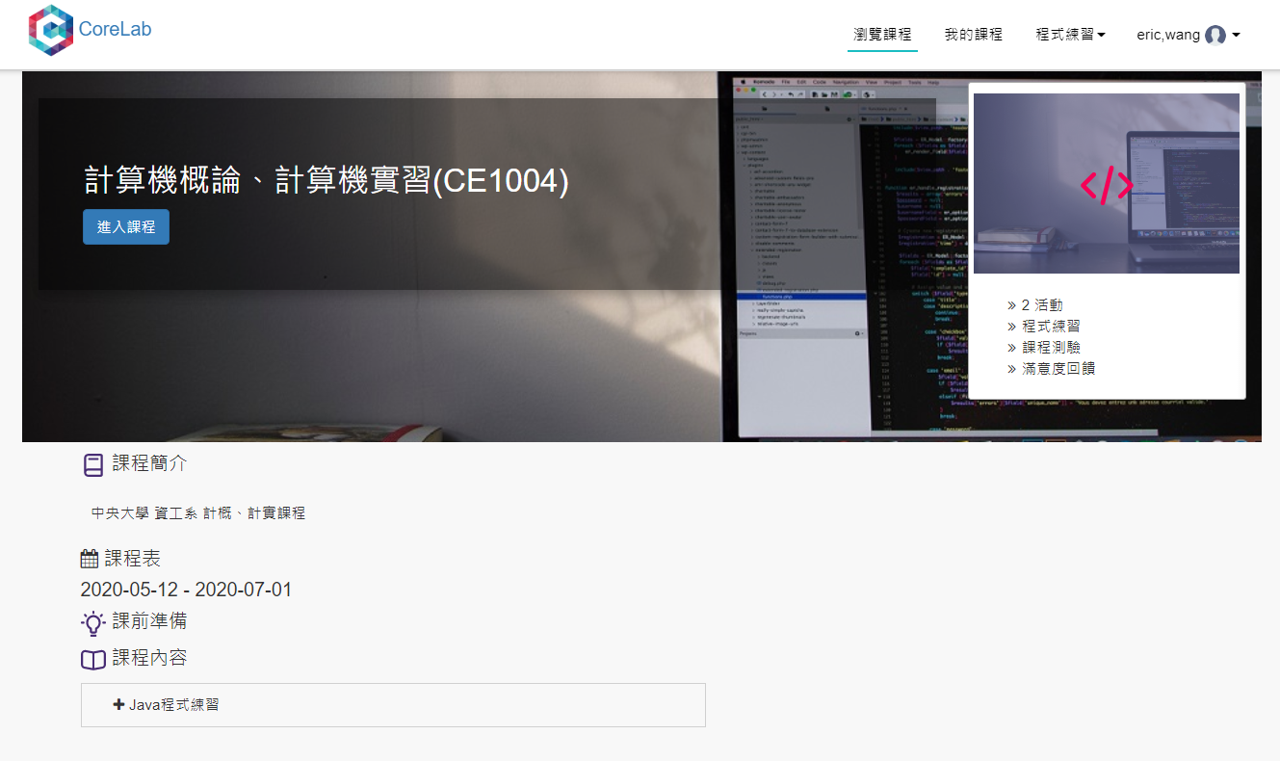
Step4. 進入課程
點選進入課程

Slide 11
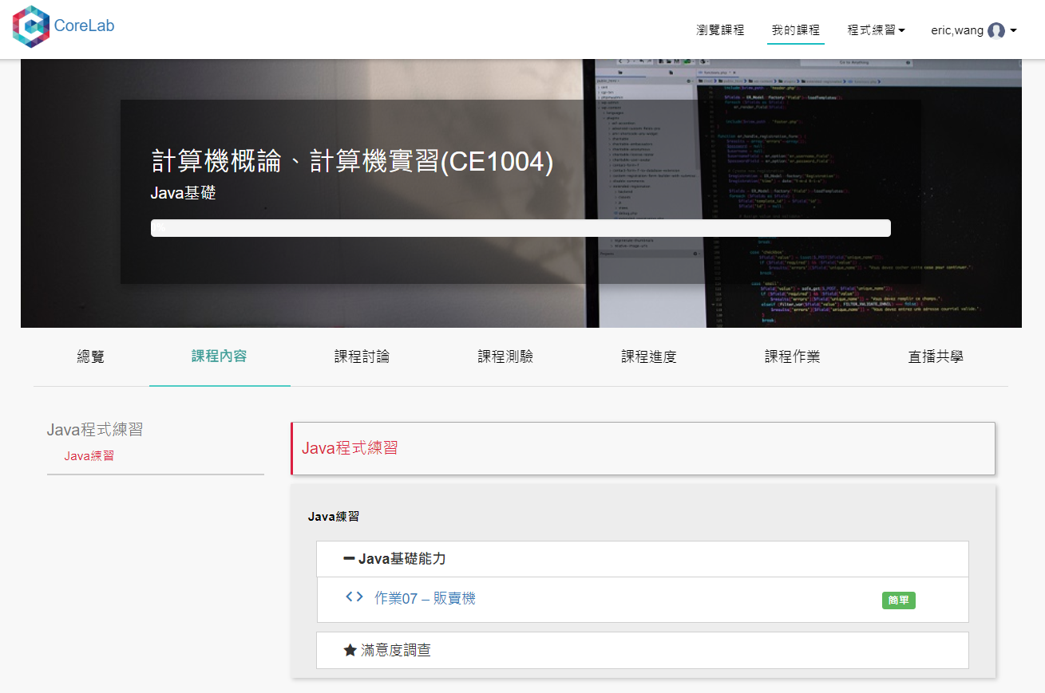
Step5. 作業題目
上方點選課程內容
下方展開Java基礎能力
點選作業07 – 販賣機
點選作業

Slide 12
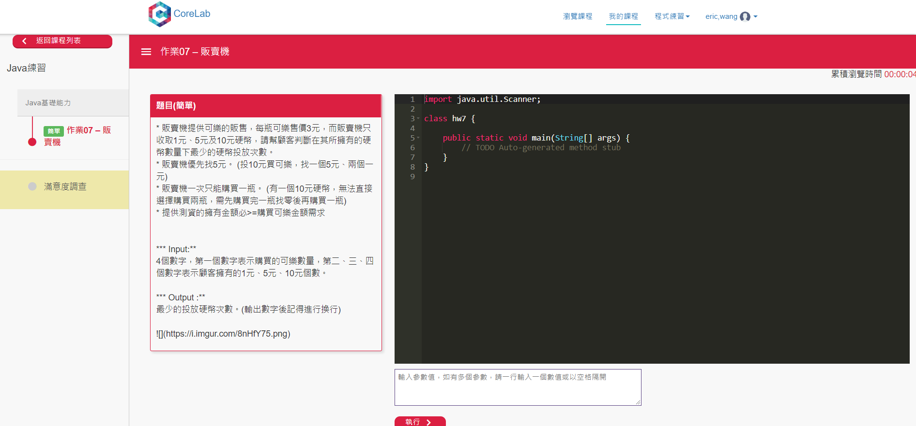
目前這個網站圖片連結顯示指令有BUG
先請同學直接去此網址看圖片

Slide 13
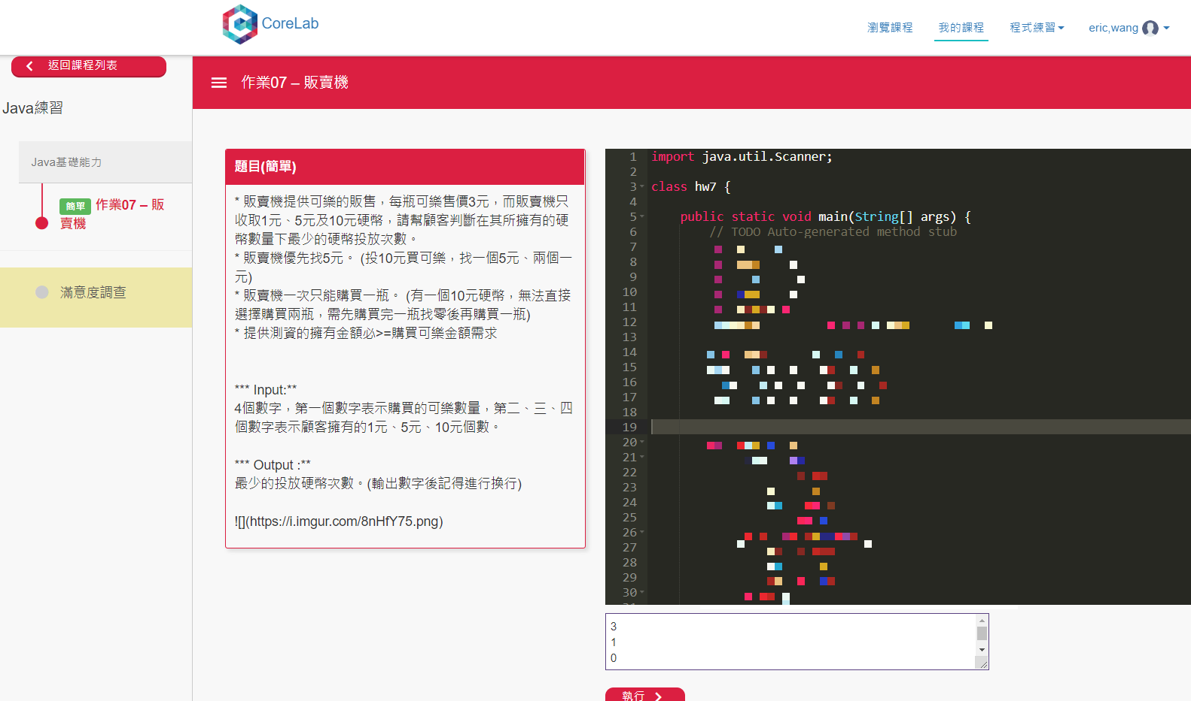
Step6. 完成程式
將程式碼貼至右邊黑色區域
把class前面的public 去掉
把package 去掉
前面不要加 public
前面不要加 package

Slide 14
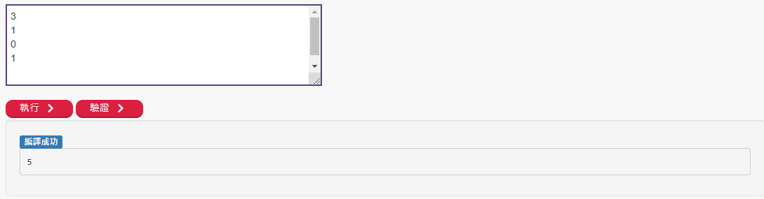
Step7. 測試程式
可以使用以下測資測試：
3
1
0
1
點選執行
如果程式正確可以編繹，會顯示編譯成功，並且會顯示程式的輸出結果。

Slide 15
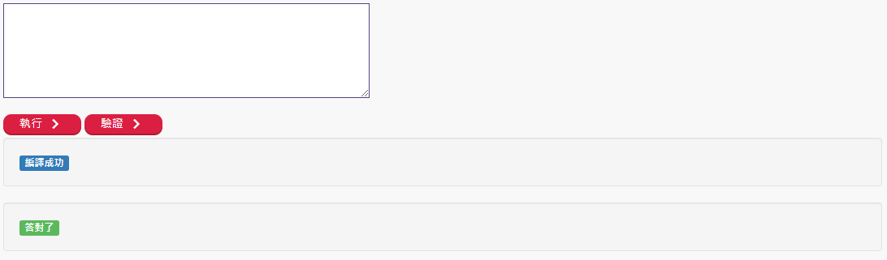
Step8. 驗證程式
如果程式執行沒問題，可以開始驗證程式是否正確。
點選驗證
若錯誤會顯示答錯了
若正確會顯是答對了
請截圖答對的結果上傳

Slide 16
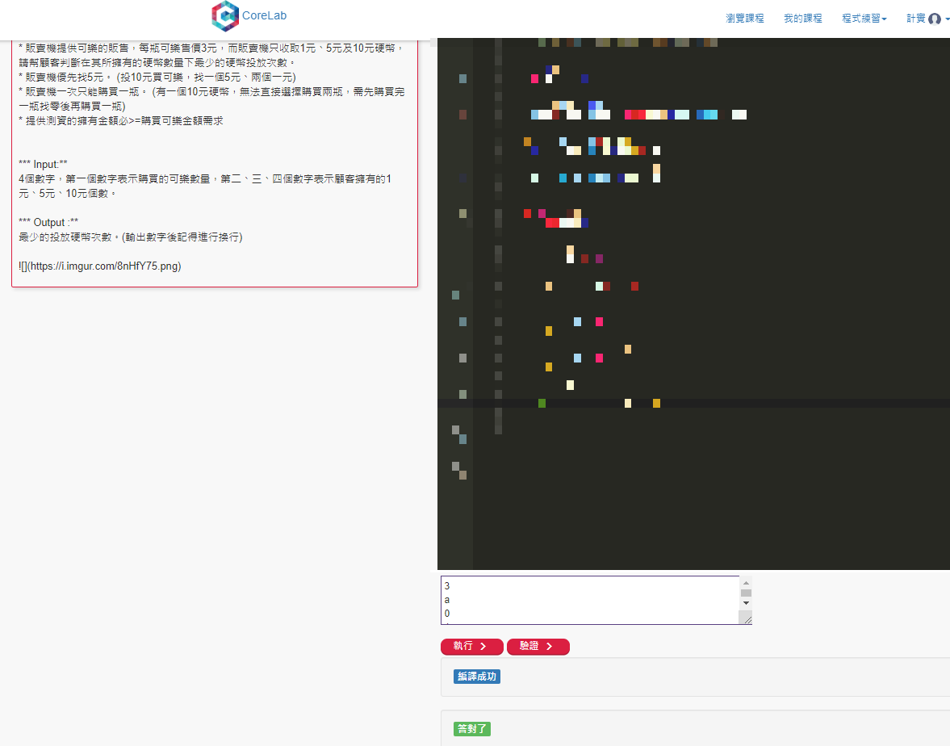
Step9. 畫面截圖
將畫面截圖，並且與java程式碼檔案、結果截圖一起壓縮，上傳至LMS (所以這次的作業應該會多一張截圖式截這個網站的)
必須截到帳戶名稱、答對結果

